Slide 1
স্বাগতম

Slide 2
শিক্ষক পরিচিতি
মোছাঃ মনজিলা পারভীন
সহকারী শিক্ষক
মন্ডলপাড়া সরকারি প্রাথমিক বিদ্যালয়।
রৌমারী, কুড়িগ্রাম ।
শিক্ষক পরিচতিঃ

Slide 3
পাঠ পরিচিতি
বিষয়ঃ বাংলাদেশ ও বিশ্বপরিচয়
শ্রেণিঃ তৃতীয় ।
পাঠের শিরোনামঃ পরিবেশ দূষণ
পাঠ্যাংশঃ মানুষ ......দেখানো হল।

Slide 4
শিখনফলঃ
৭.1.1. বিভিন্ন ধরণের পরিবেশ দূষণ সম্পর্কে বলতে পারবে

Slide 5
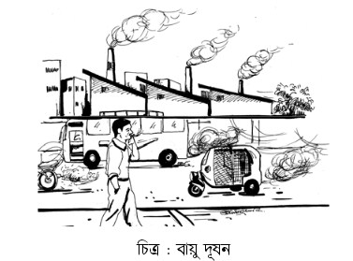
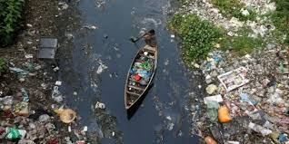
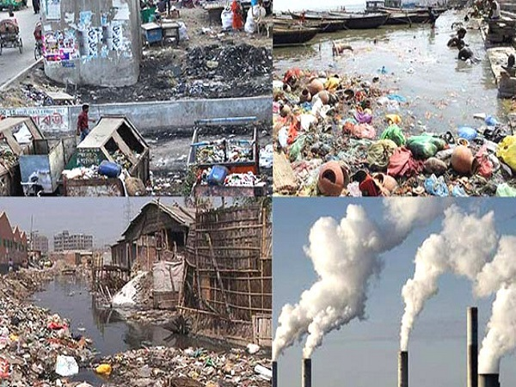
এসো ছবি দেখি
পানি দূষোণ

Slide 6
পাঠের শিরোনাম ঘোষণা-
পরিবেশ দূষণ

Slide 8
মূল্যায়নঃ
১। পানি দূষণ কাকে বলে?
২। বায়ু দুষণ কাকে বলে?

Slide 9
সবাইকে শুভেচ্ছা জানিয়ে শেষ করছি

